Slide 1
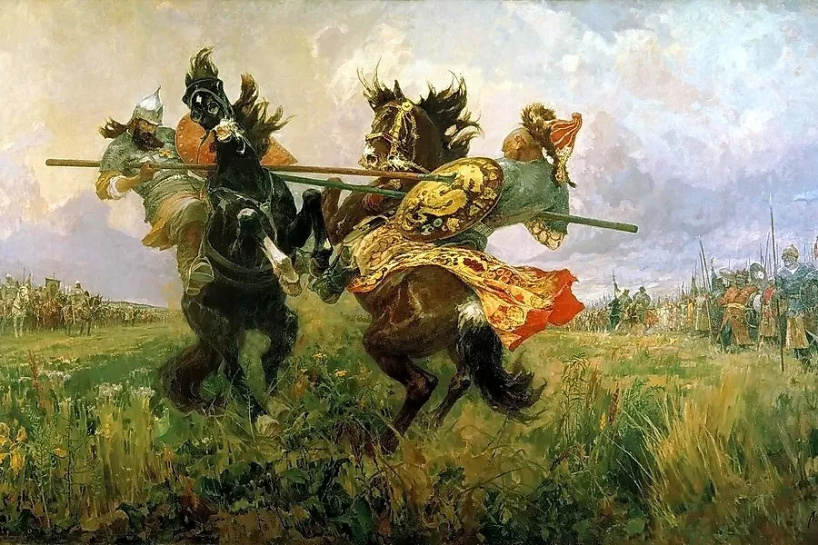
М.И. Авилов
«Поединок Пересвета с Челубеем на Куликовом поле»

Slide 2
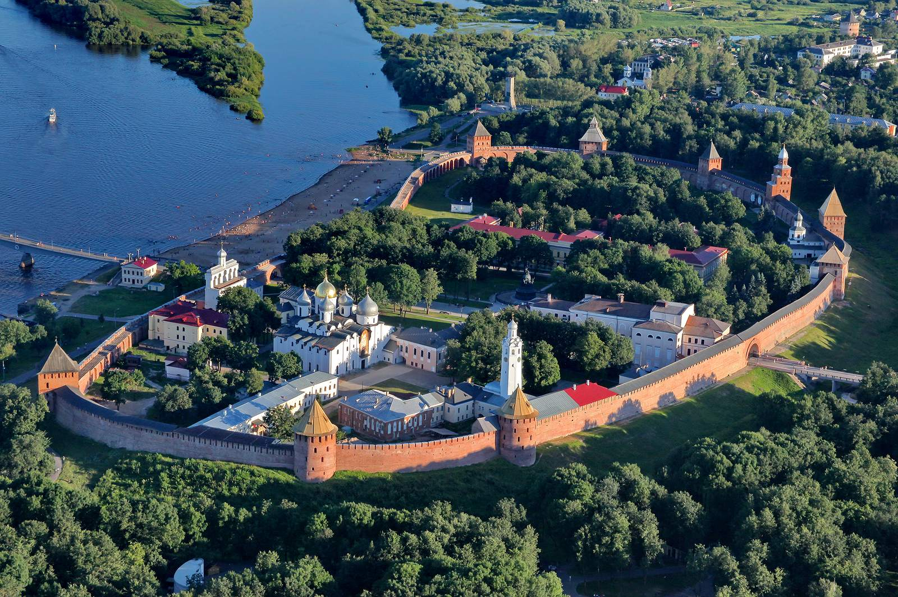
Новгородский Кремль – Вид сверху

Slide 3
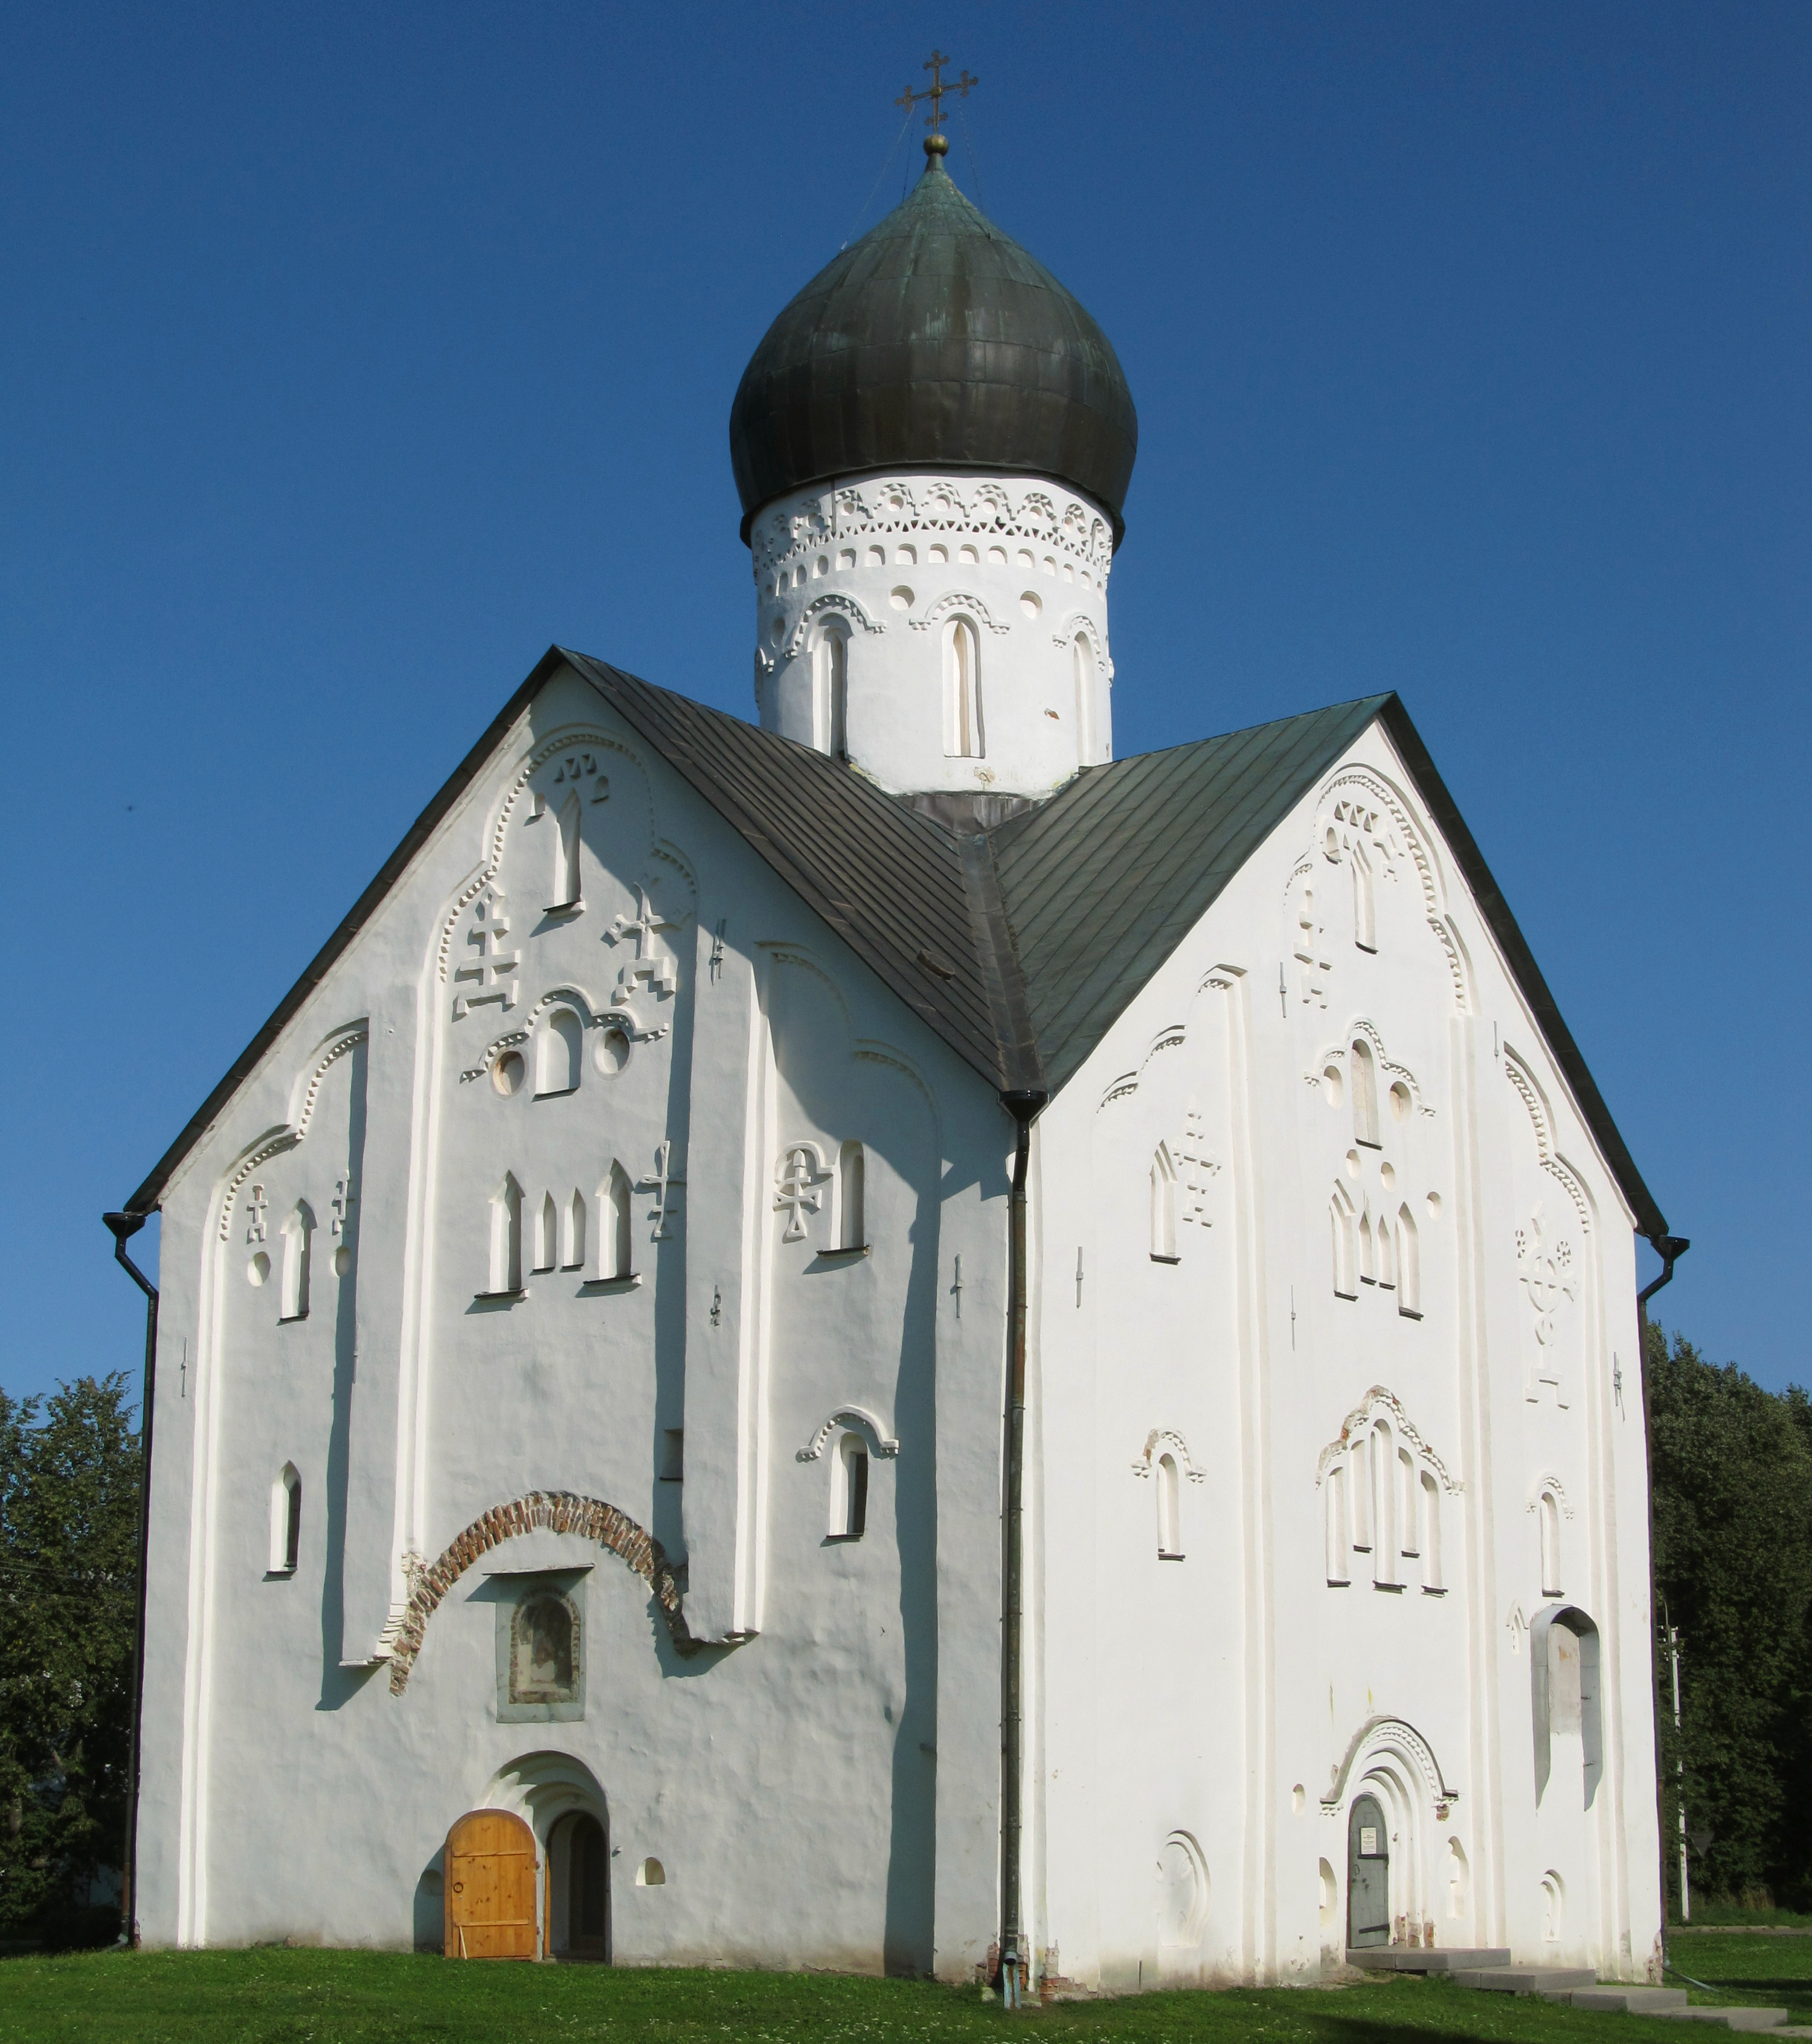
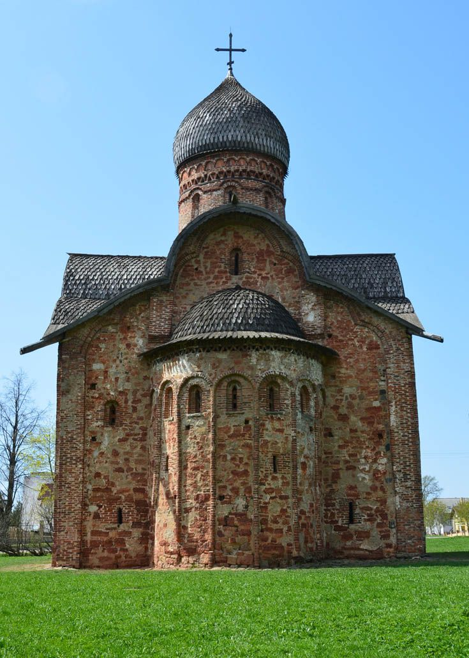
Церковь Спаса на Ильине (1374)
Церковь Петра и Павла в Кожевниках (1407)

Slide 4
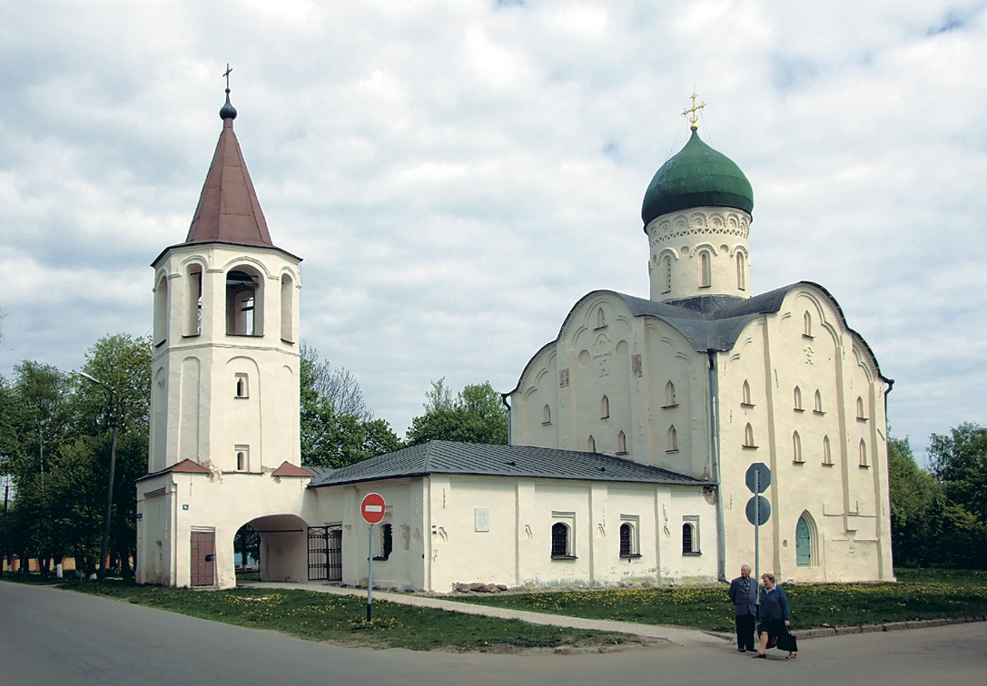
Церковь Феодора Стратилата (1360-1361)

Slide 5
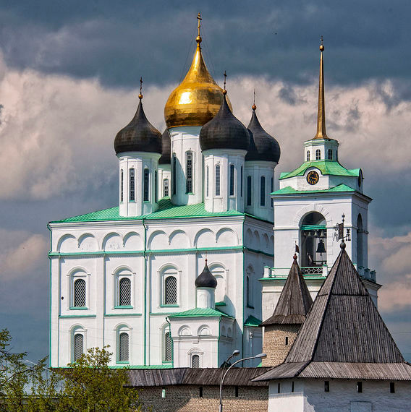
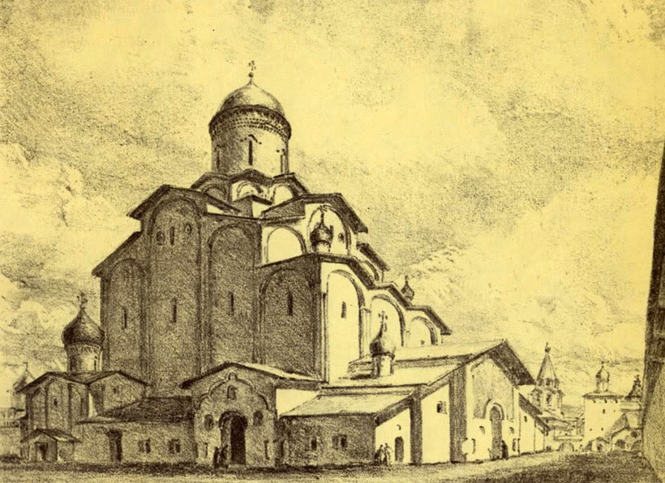
Троицкий собор в Пскове (4 и 3 версии)

Slide 6
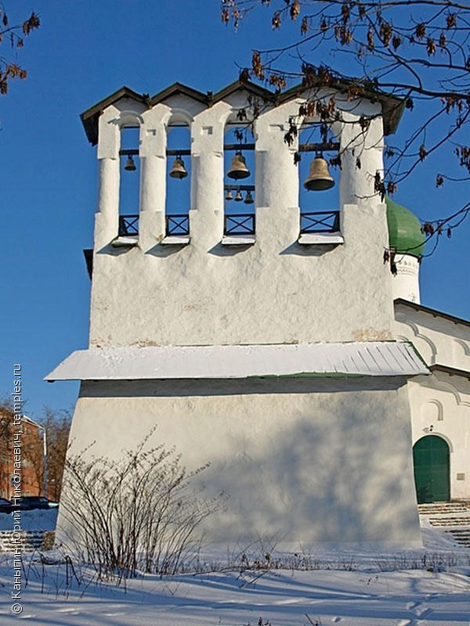
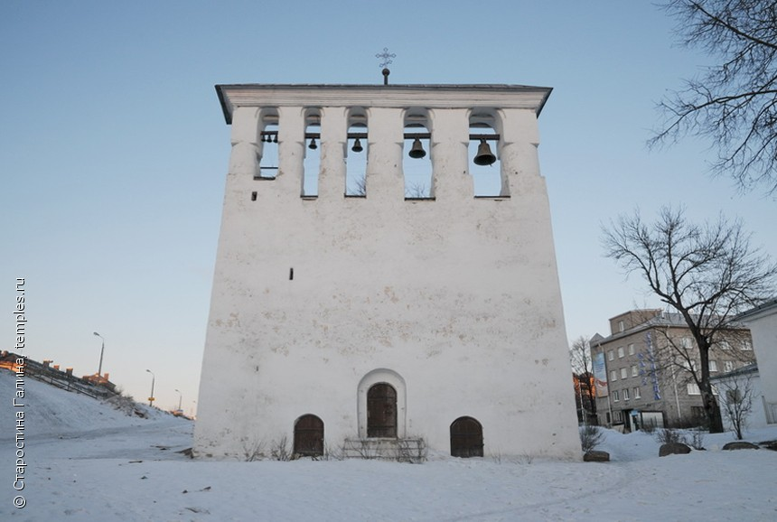
Звонница церкви Успения Пресвятой Богородицы с Пароменья (1521)
Церковь Богоявления с Запсковья (1397)

Slide 7
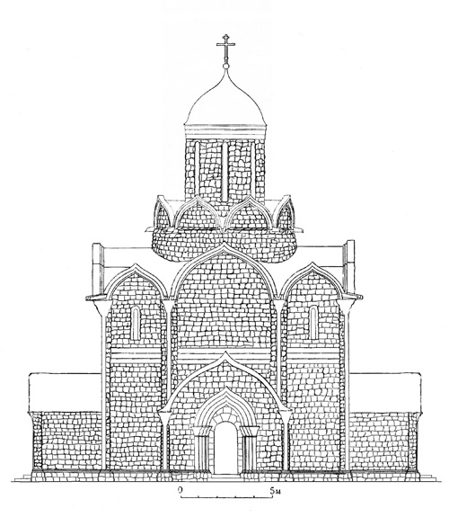
Реконструкция Успенского собора

Slide 8
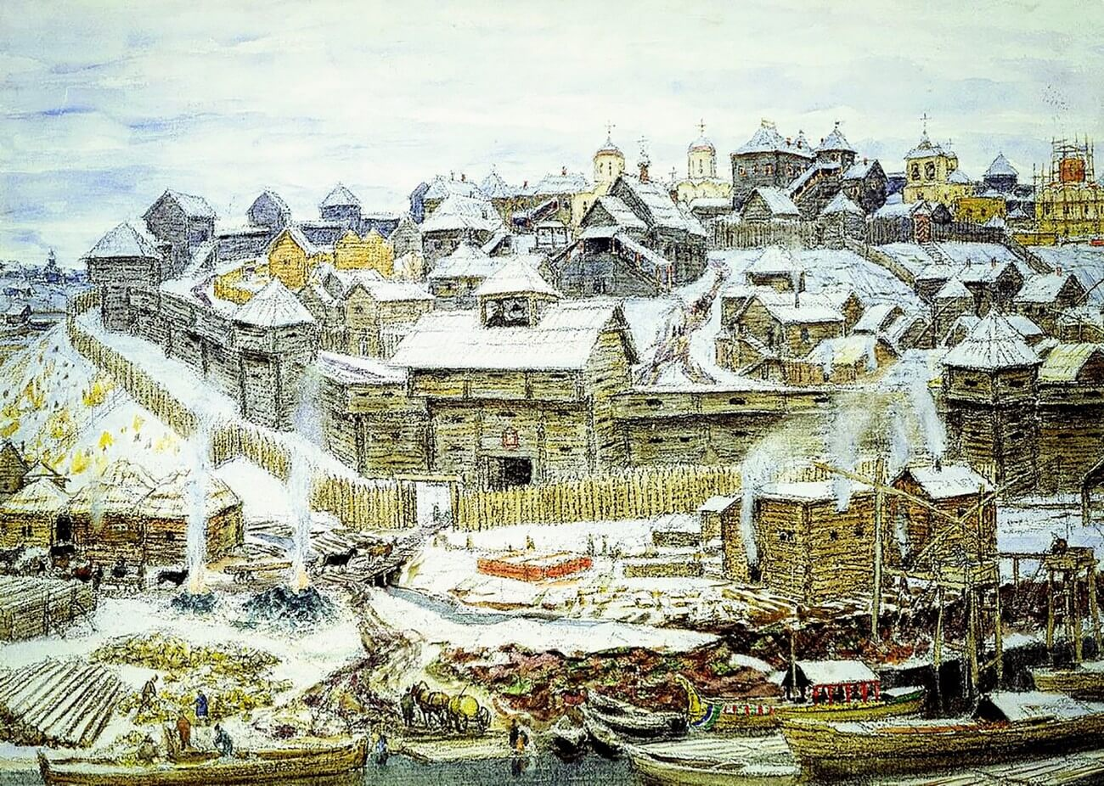
А. М. Васнецов "Московский кремль при Иване Калите"

Slide 9
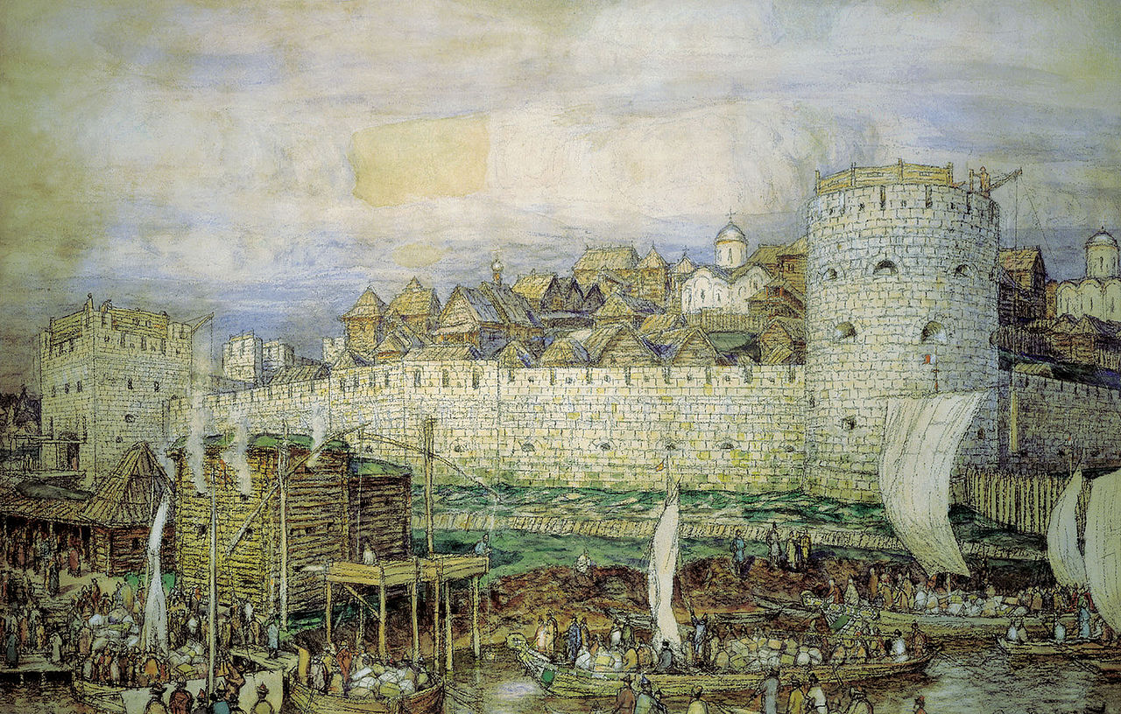
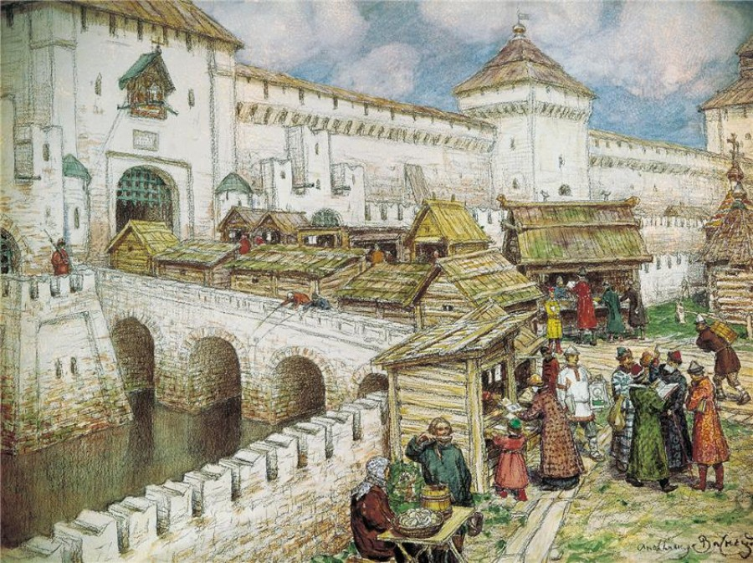
Белокаменный кремль Дмитрия Донского

Slide 10
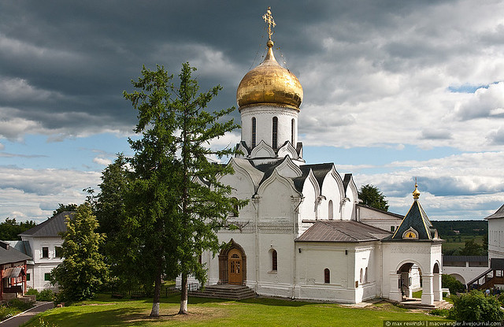
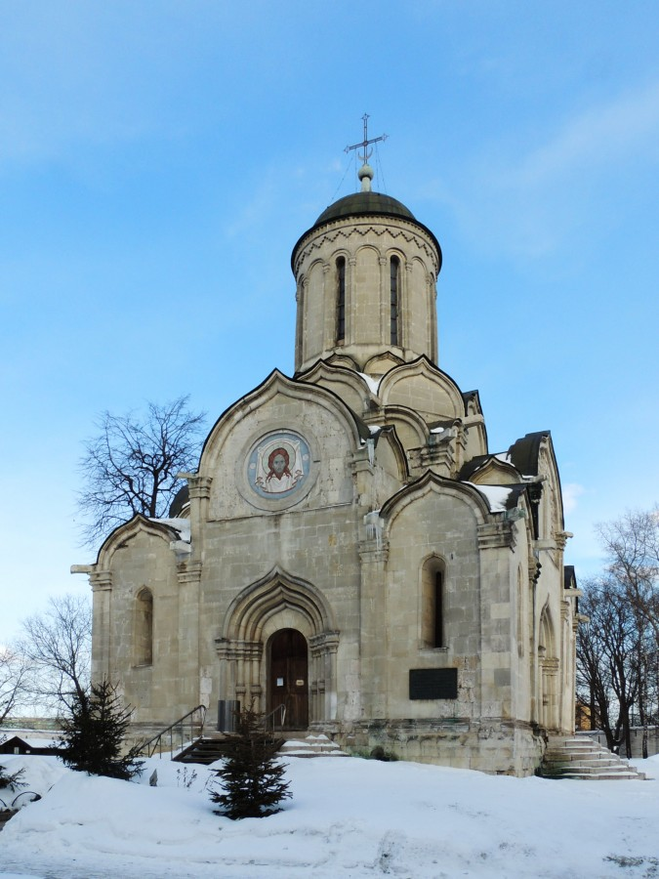
Собор Рождества Богородицы Саввино-Сторожевского монастыря (1405)
Спасский собор Спасо-Андроникова монастыря в Москве (1427)

Slide 11
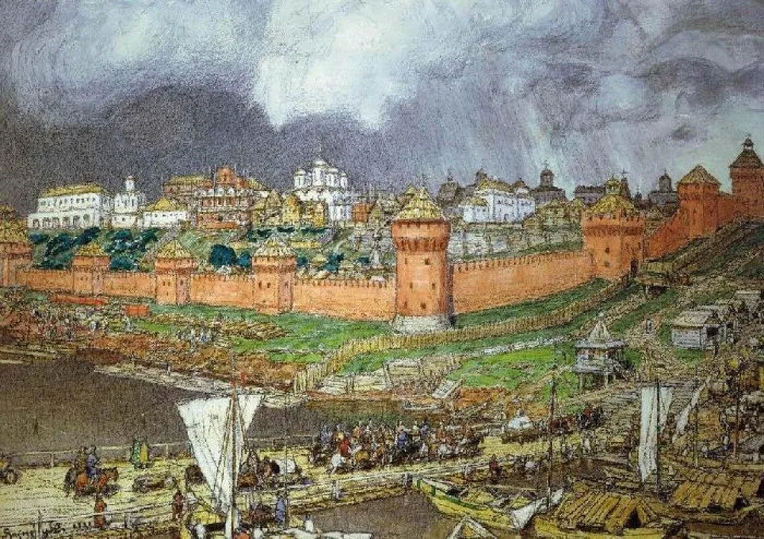
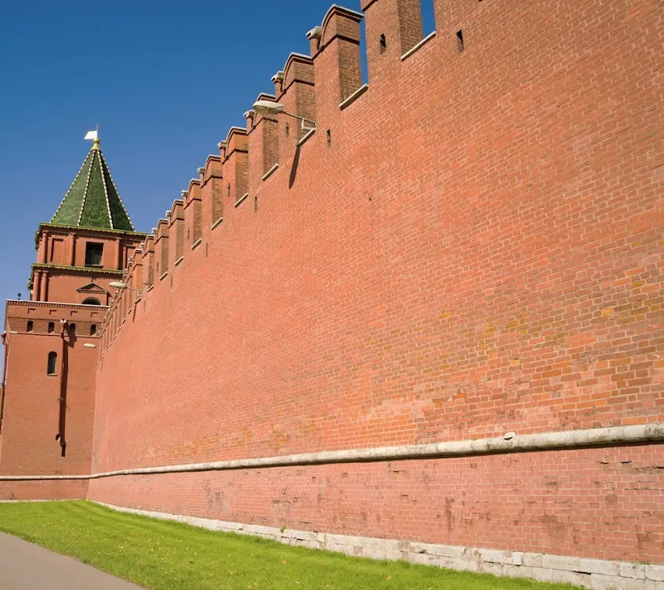
А. М. Васнецов "Московский кремль при Иване III"

Slide 12
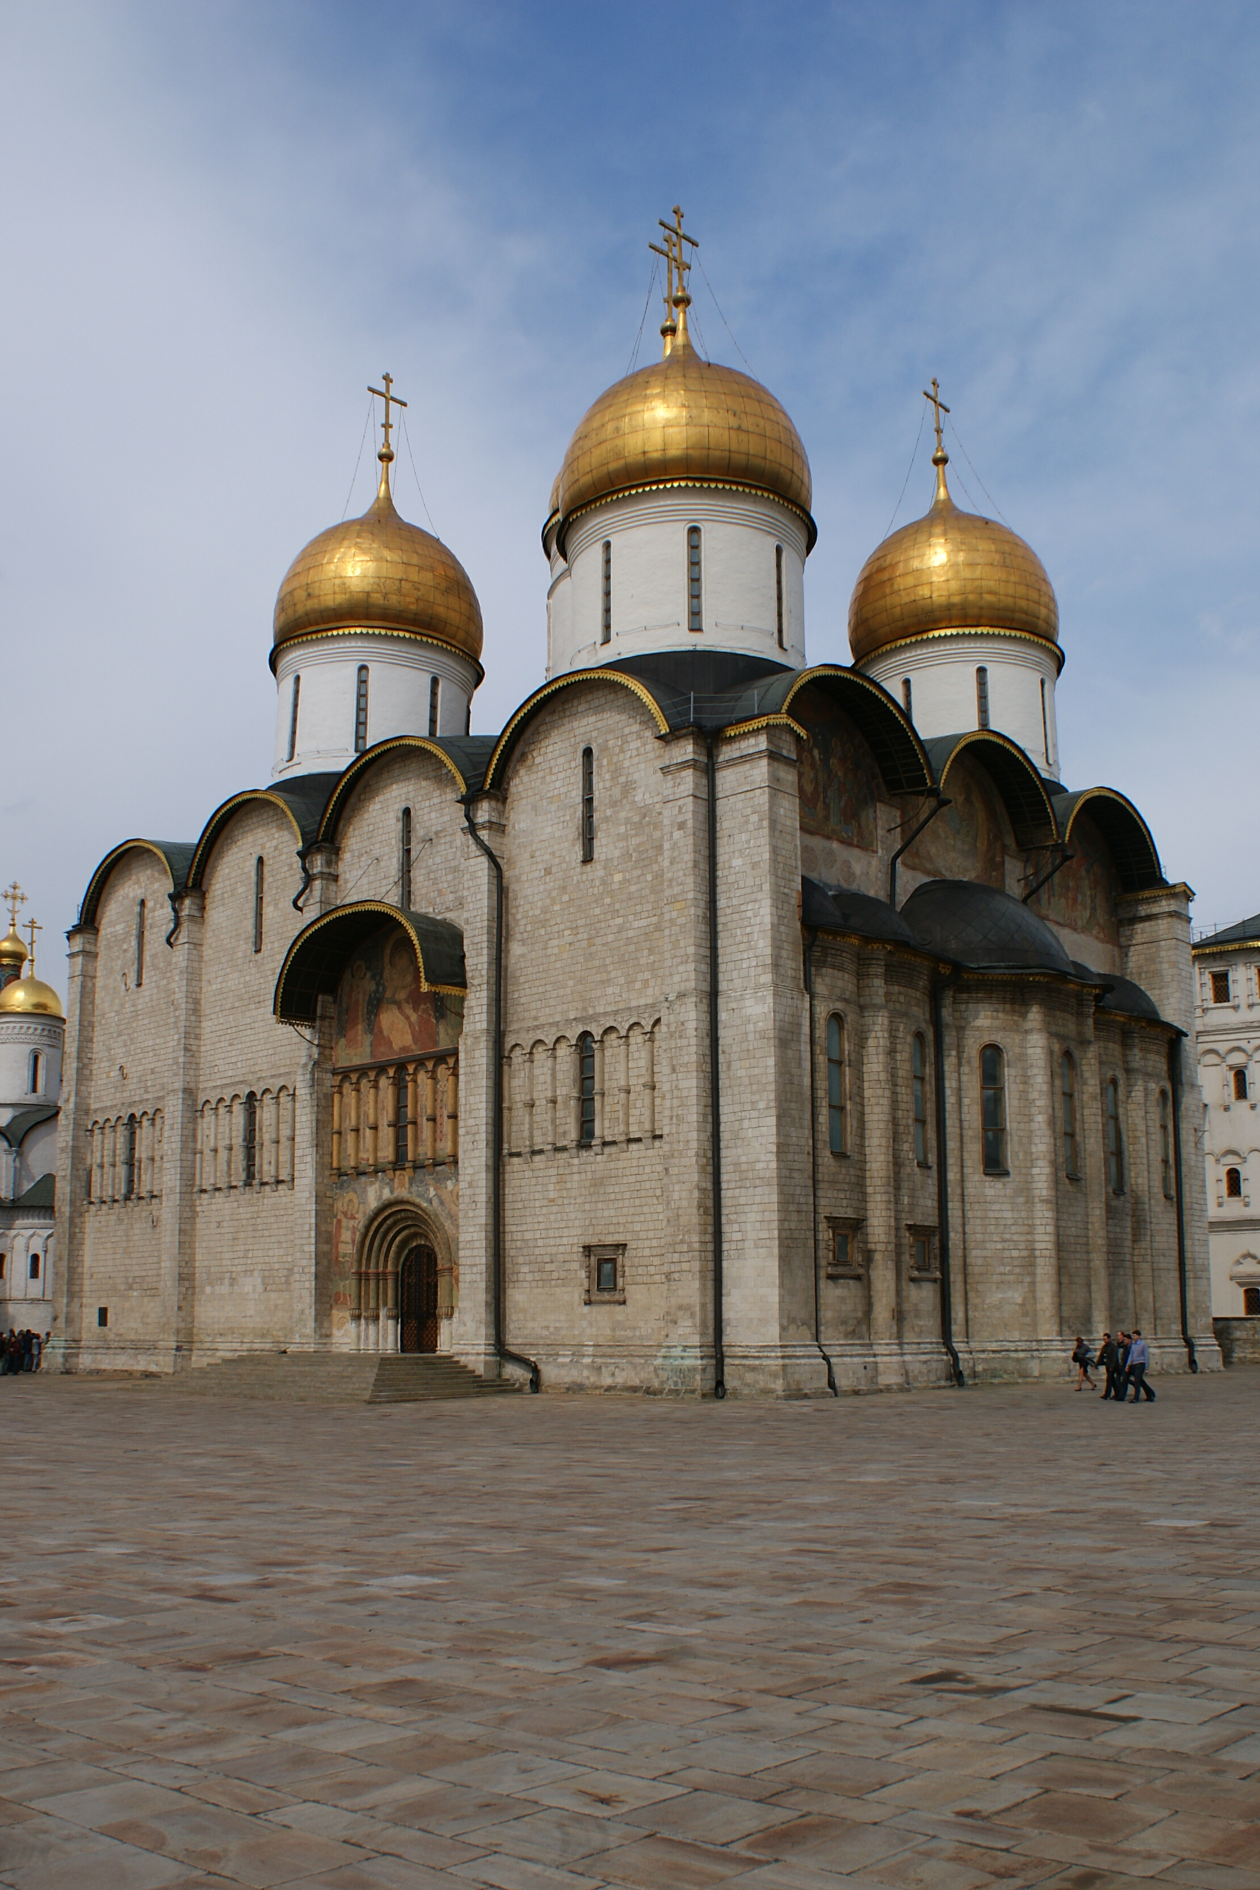
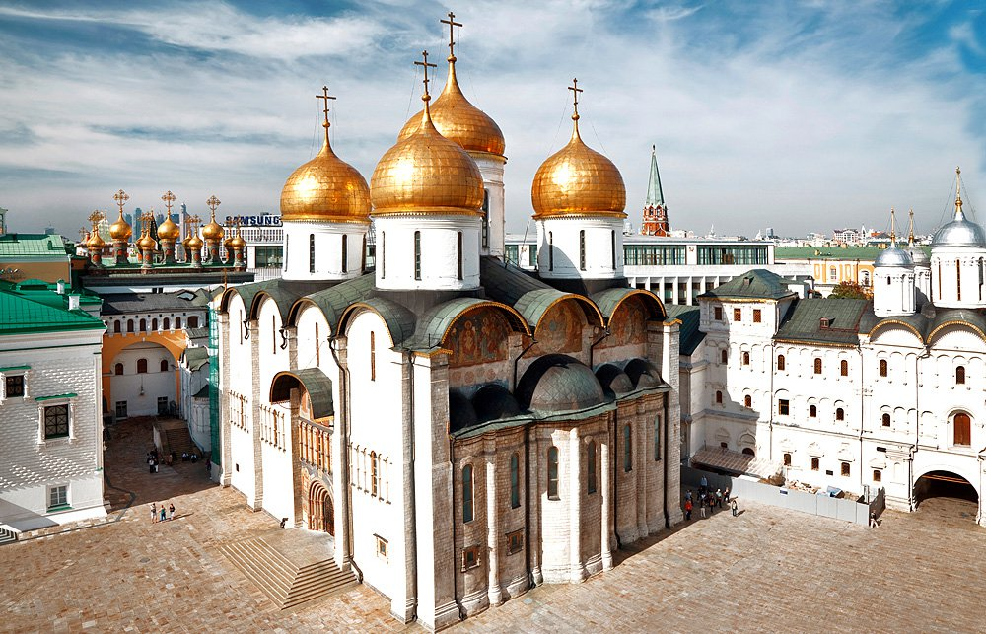
Успенский собор (вид после реконструкции)

Slide 13
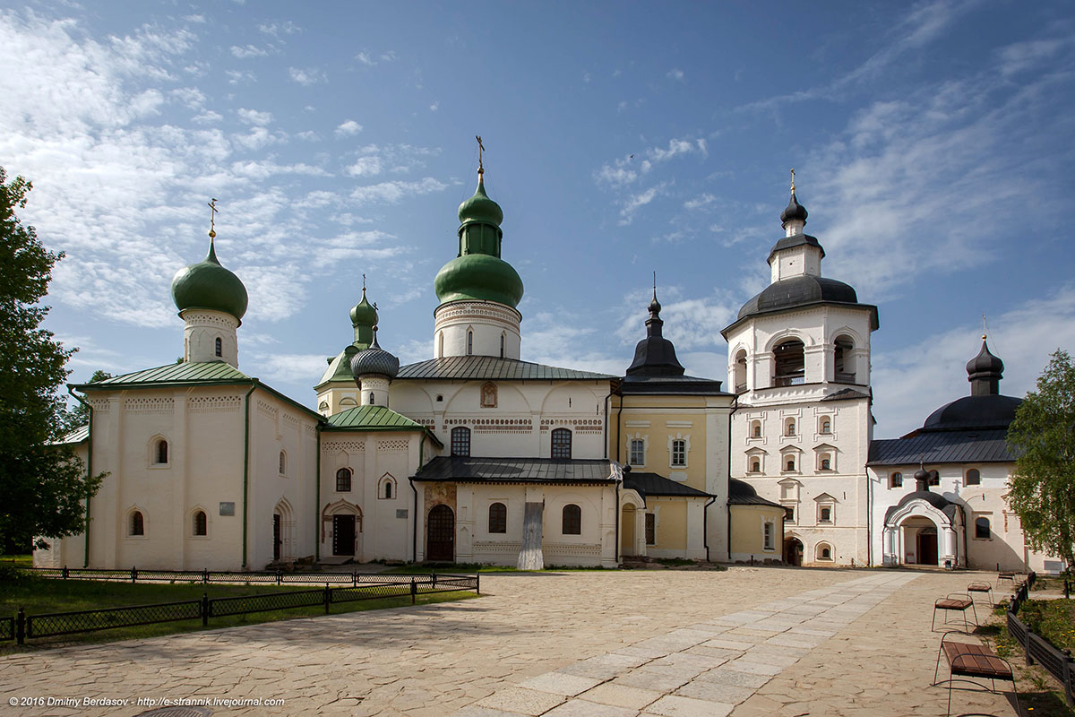
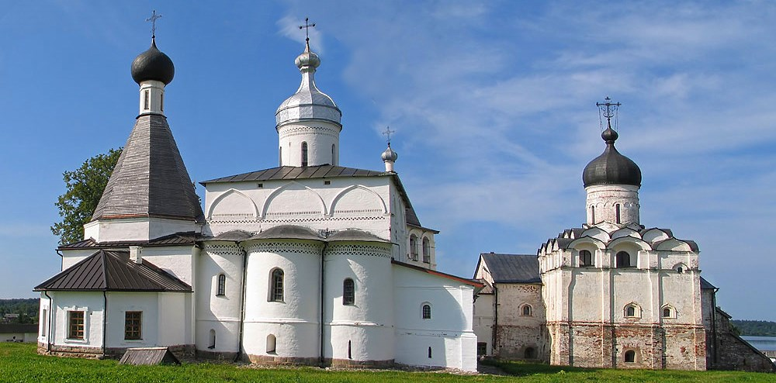
Успенский со­бор Кирилло-Белозерского монастыря (1497)
Собор Рождества Богородицы в Ферапонтовом монастыре (1490)

